Slide 1

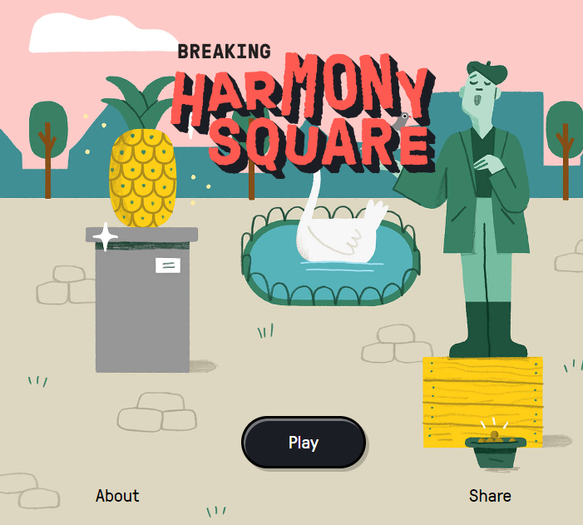
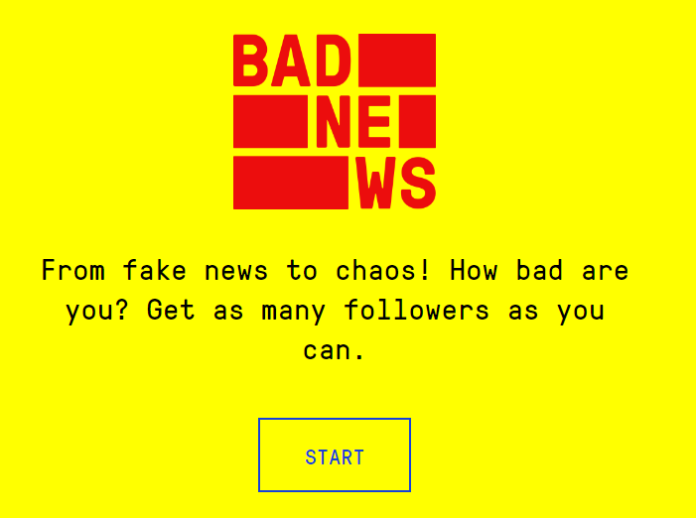


Compito
Gioca a ciascuno di questi giochi fino alla fine.
Qual è lo scopo del gioco? Chi c'è dietro?
Qual è il meccanismo ipotizzato attraverso il quale dovrebbe funzionare?
Funziona...?
Quali sono i potenziali effetti collaterali indesiderati, se presenti?
https://harmonysquare.game/
https://www.getbadnews.com/en

